Slide 1
Муниципальное казенное дошкольное образовательное учреждение детский сад №8
Времена года
(для дошкольного возраста)
Воспитатель:
Андрусенко О.Н.
г. Острогожск 2016 г.
(для дошкольного возраста)
Воспитатель:
Белоусова Т.Н.
г. Острогожск 2022 г.

Slide 2
Цель: познакомить детей с характерными особенностями следующих друг за другом времен года.
Задачи:
1. Учить детей замечать изменения, которые происходят в природе в разное время года. 2.Развивать образные представления детей о временах года.
3.Воспитывать интерес к природе.

Slide 3
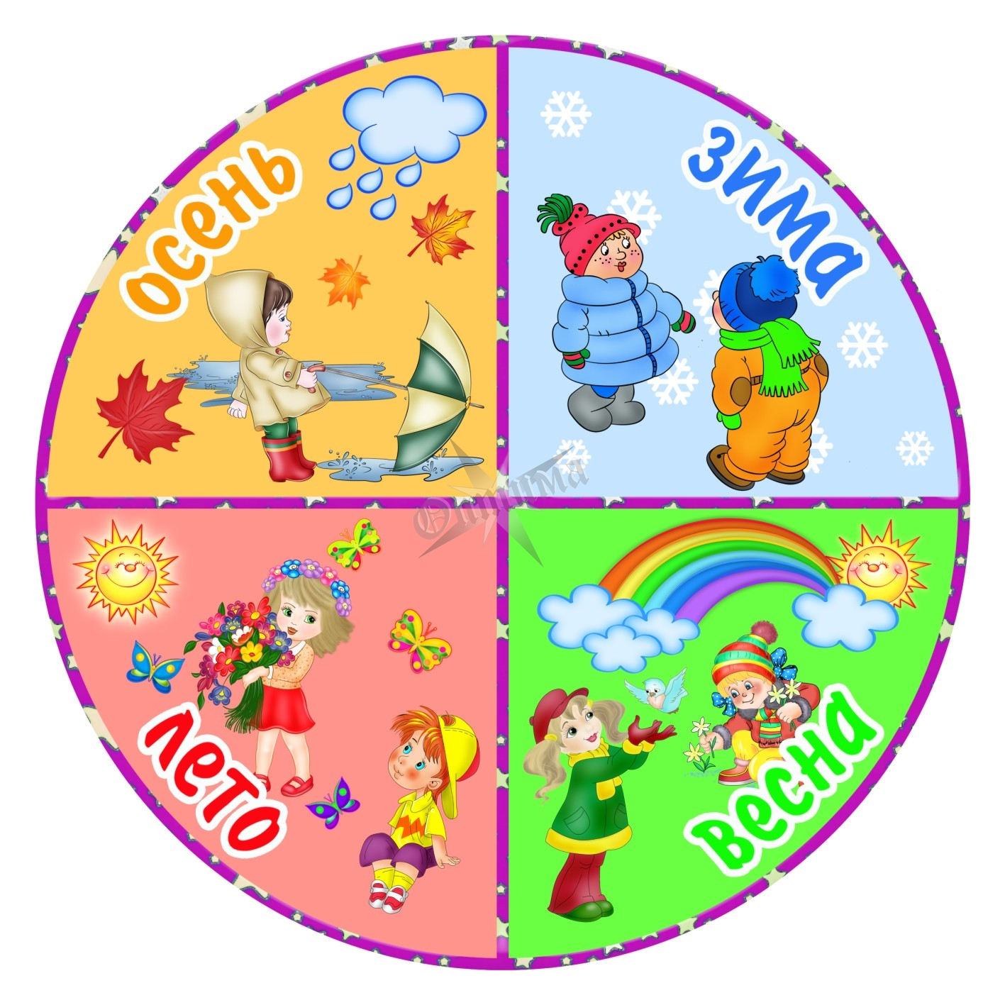
Придумала мать дочерям имена Вот лето и осень, зима и весна.

Slide 4
В году 12 месяцев.

Slide 5
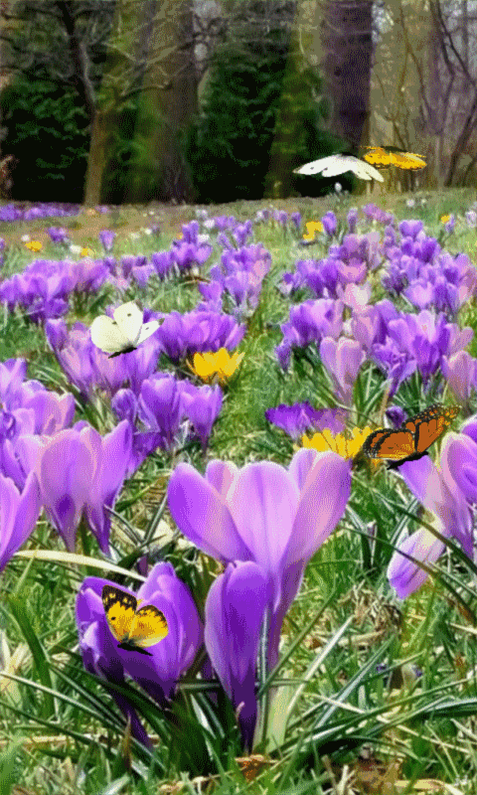
Зазвенели ручьи, прилетели грачи. В улей пчела первый мёд принесла. Кто скажет, кто знает, когда это бывает?

Slide 6
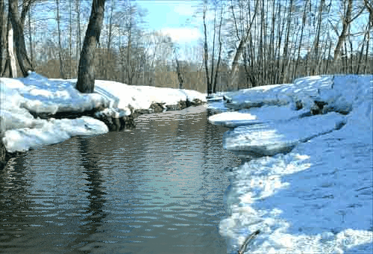
Если снег повсюду тает, день становится длинней, Если все зазеленело и в полях звенит ручей, Если стал теплее ветер, если птицам не до сна, Если солнце ярче светит, значит, к нам пришла весна.

Slide 7
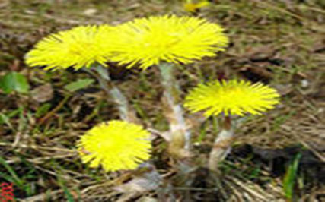
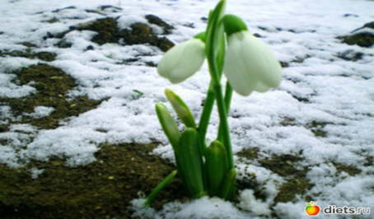
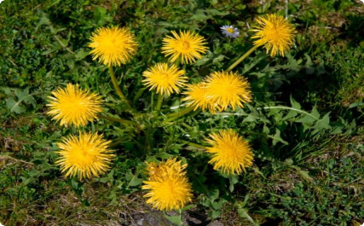
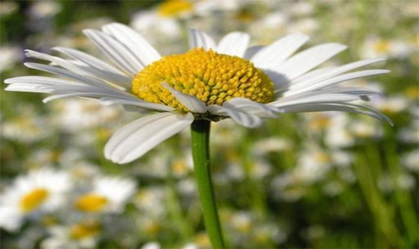
Какой цветок лишний?

Slide 8
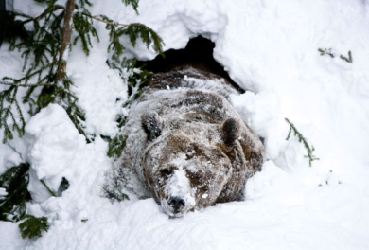
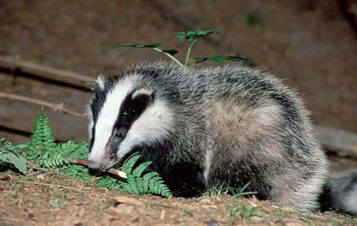
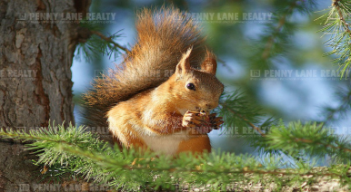
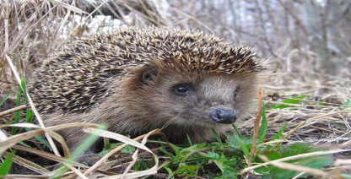
Кто из этих животных не в падает в спячку?

Slide 9
Физкультминутка.
Стучатся громче дятлы,
Синички стали петь! (Машем крылышками,
как птички, бежим по кругу.)
Встает пораньше солнце
И землю стало греть. (Изображаем солнышко –пальчики растопырены,
переступаем с ноги на ногу как мишки.)
Бегут ручьи под горку,
Растаял весь снежок ( Бегаем по комнате, пританцовывая.)
А из под старой травки
Уже глядит цветок.
(Киваем головой из стороны в сторону.)
Раскрылся колокольчик
В тени, там где сосна
(Показываем ладошками колокольчик, покачиваемся)
Динь-динь звенит тихонько,
Динь-динь пришла весна!
( Хлопаем в ладоши, пританцовывая.)

Slide 10
Солнце печет, липа цветет. Рожь колосится, золотится пшеница. Кто скажет, кто знает, когда это бывает? (Летом)

Slide 11
Если в небе ходят грозы, если травы расцвели, Если рано утром росы гнут былинки до земли, Если в рощах над калиной вплоть до ночи гул пчелиный, Если солнышком согрета вся вода в реке до дна – Значит, это уже лето! Значит, кончилась весна!

Slide 12
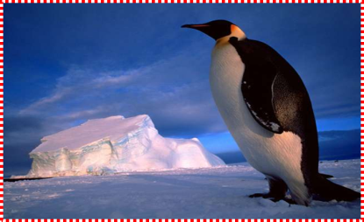
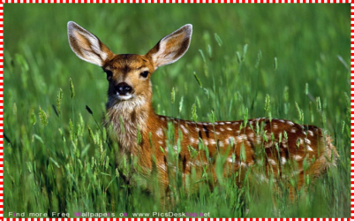
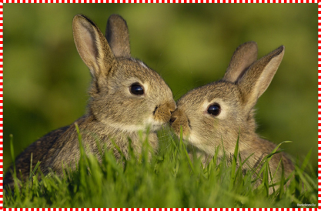
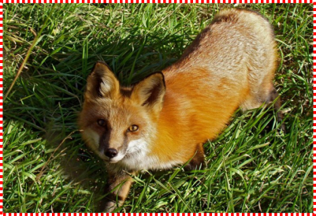
Кого не встретишь в лесу летом ?

Slide 13
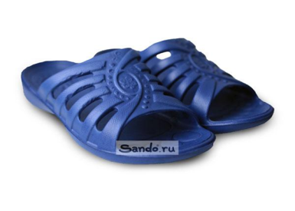
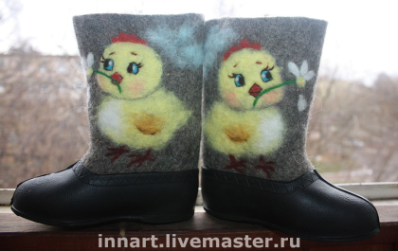
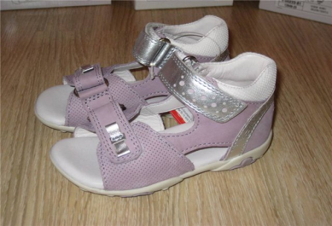
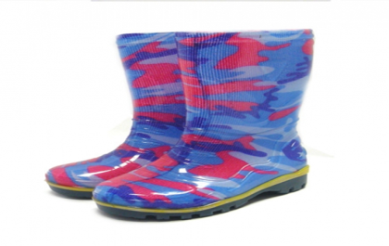
Какую обувь ты не оденешь летом?

Slide 14
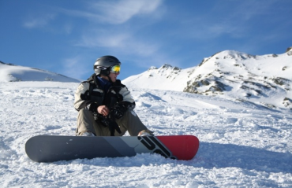
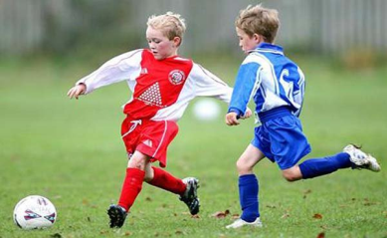
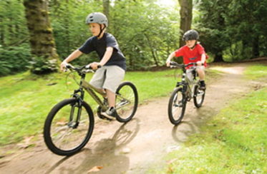
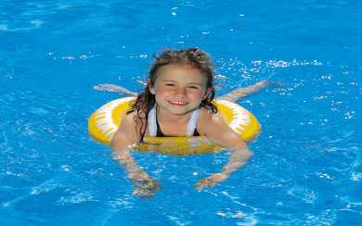
В какой вид спорта ты не сможешь заняться летом?

Slide 15
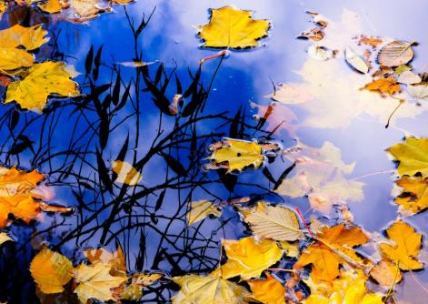
Несу я урожаи поля вновь засеваю, Птиц к югу отправляю, деревья раздеваю, Но не касаюсь сосен и ёлочек я….(Осень)

Slide 16
Миновало лето, осень наступила. На полях и в рощах пусто и уныло. Птички улетели, стали дни короче, Солнышка не видно, темны, темны ночи.

Slide 17
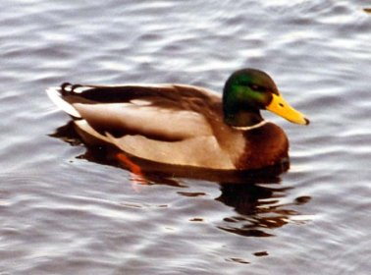
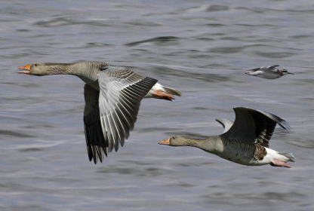
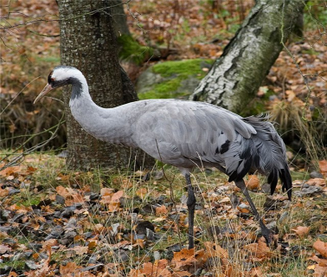
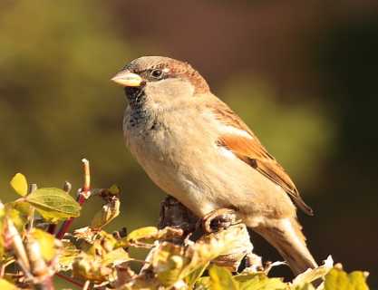
Кто из птиц осенью не улетает на юг?

Slide 18
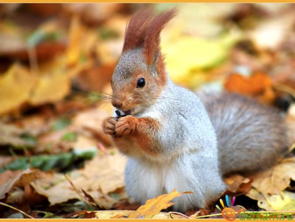
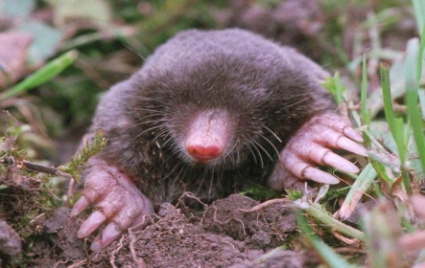
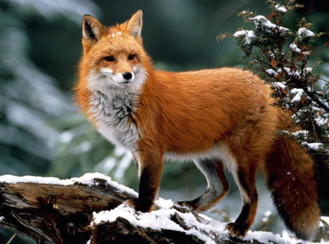
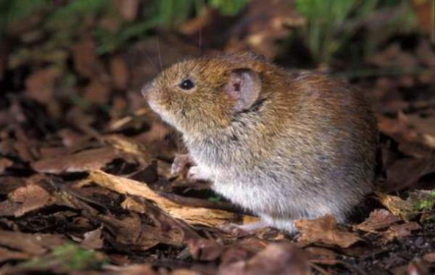
Кто из животных не делает запасы на зиму ?

Slide 19
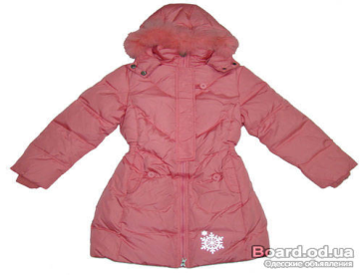
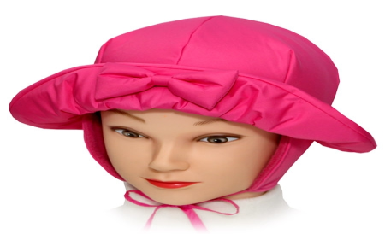
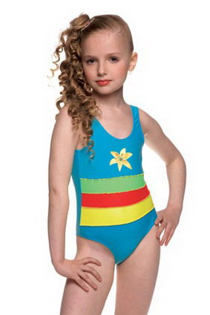
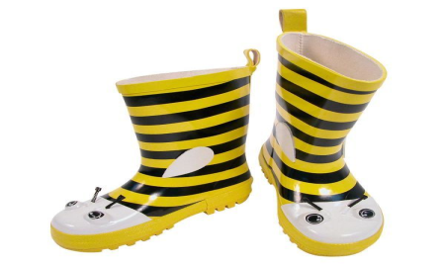
Что ты оденешь осенью идя в детский сад?

Slide 20
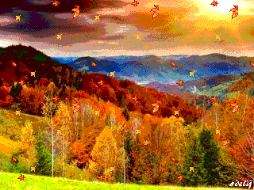
Осень в гости к нам пришла И с собою принесла … Что ? Скажите наугад! Ну конечно … (Листопад)

Slide 21
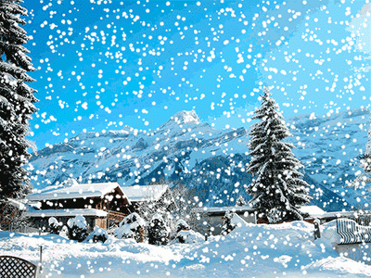
Наступили холода. Обернулась в лед вода. Длинноухий зайка серый обернулся зайкой белым. Перестал медведь реветь: в спячку впал в бору медведь. Кто скажет, кто знает, когда это бывает? (Зимой)

Slide 22
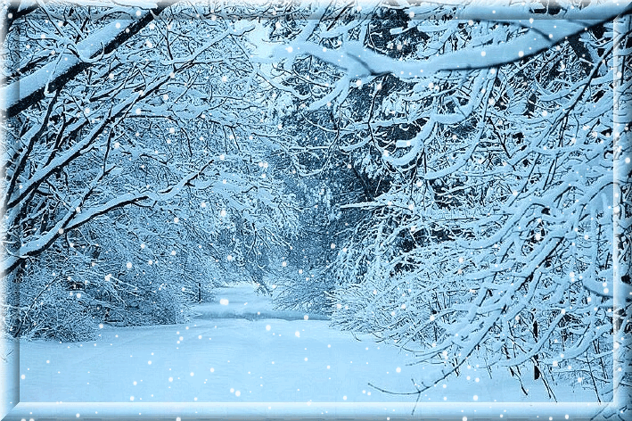
Белая береза под моим окном Принакрылась снегом, точно серебром. На пушистых ветках снежною каймой Распустились кисти белой бахромой. И стоит береза в сонной тишине, И горят снежинки в золотом огне….

Slide 23
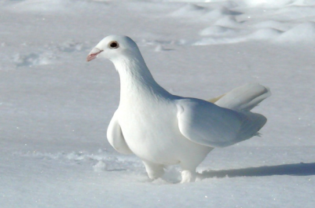
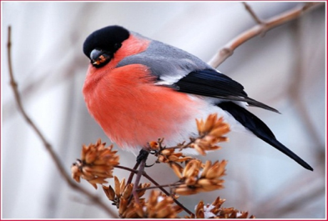
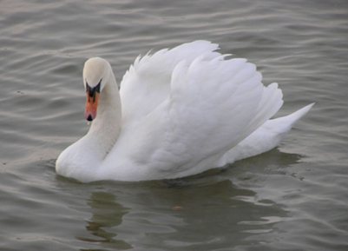
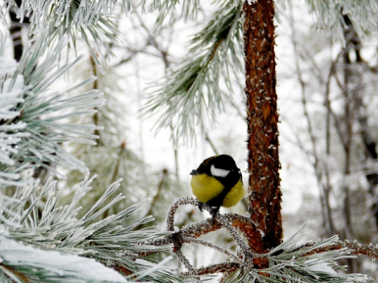
Кого не встретишь зимой у нас в парке?

Slide 24
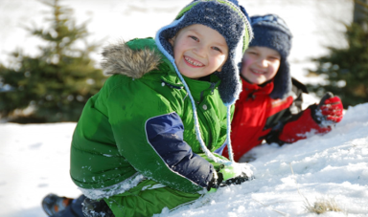
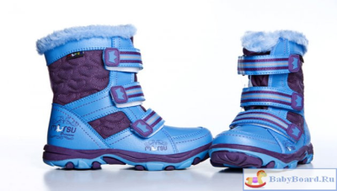
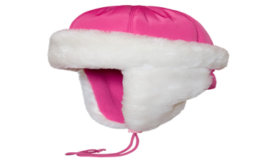
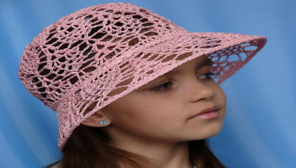
Что здесь лишнее?

Slide 25
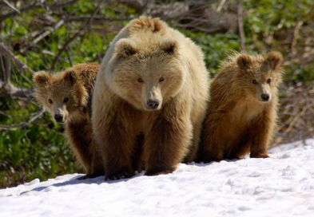
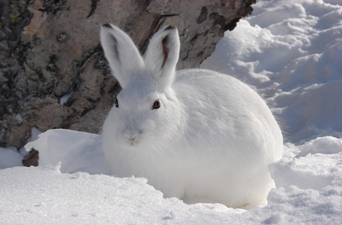
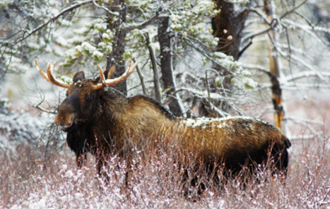
Кого не встретишь в лесу зимой ?

Slide 26
Д/и «Когда это бывает?»

Slide 27
Д/и « Назови время года»

Slide 28
Д/и «Отгадай время года»
Жаркая стоит погода. Рано солнышко встает, днем и греет, и печет. Речка манит нас прохладой, в лес за ягодами надо. Землянику поспевай, не ленись, а собирай…

Slide 29
Рыхлый снег на солнце тает,
Ветерок в ветвях играет, звонче птичьи голоса
Значит, к нам пришла…

Slide 30
Несу я урожаи, поля вновь засеваю,
Птиц к югу отправляю, деревья раздеваю,
Но не касаюсь сосен и елочек, я…

Slide 31
Дел у меня немало - я белым одеялом
Всю землю укрываю, в лед реки убираю,
Белю поля, дома, а зовут меня…

